Slide 1
災害時における家族支援 阪神淡路大震災と私から
阪神北広域こども急病センター理事長
兵庫県立こども病院名誉院長
中 村 肇

Slide 2
阪神淡路大震災と私
阪神淡路大震災と東日本大震災の比較
阪神大震災で流行ったこと
私が感じたこと
小児科医としてみた医療現場と子どもたち
災害時における家族支援 PTSDへの対応

Slide 3
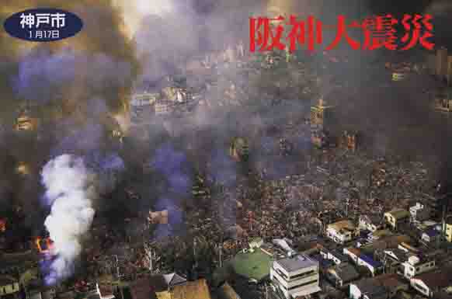

Slide 4
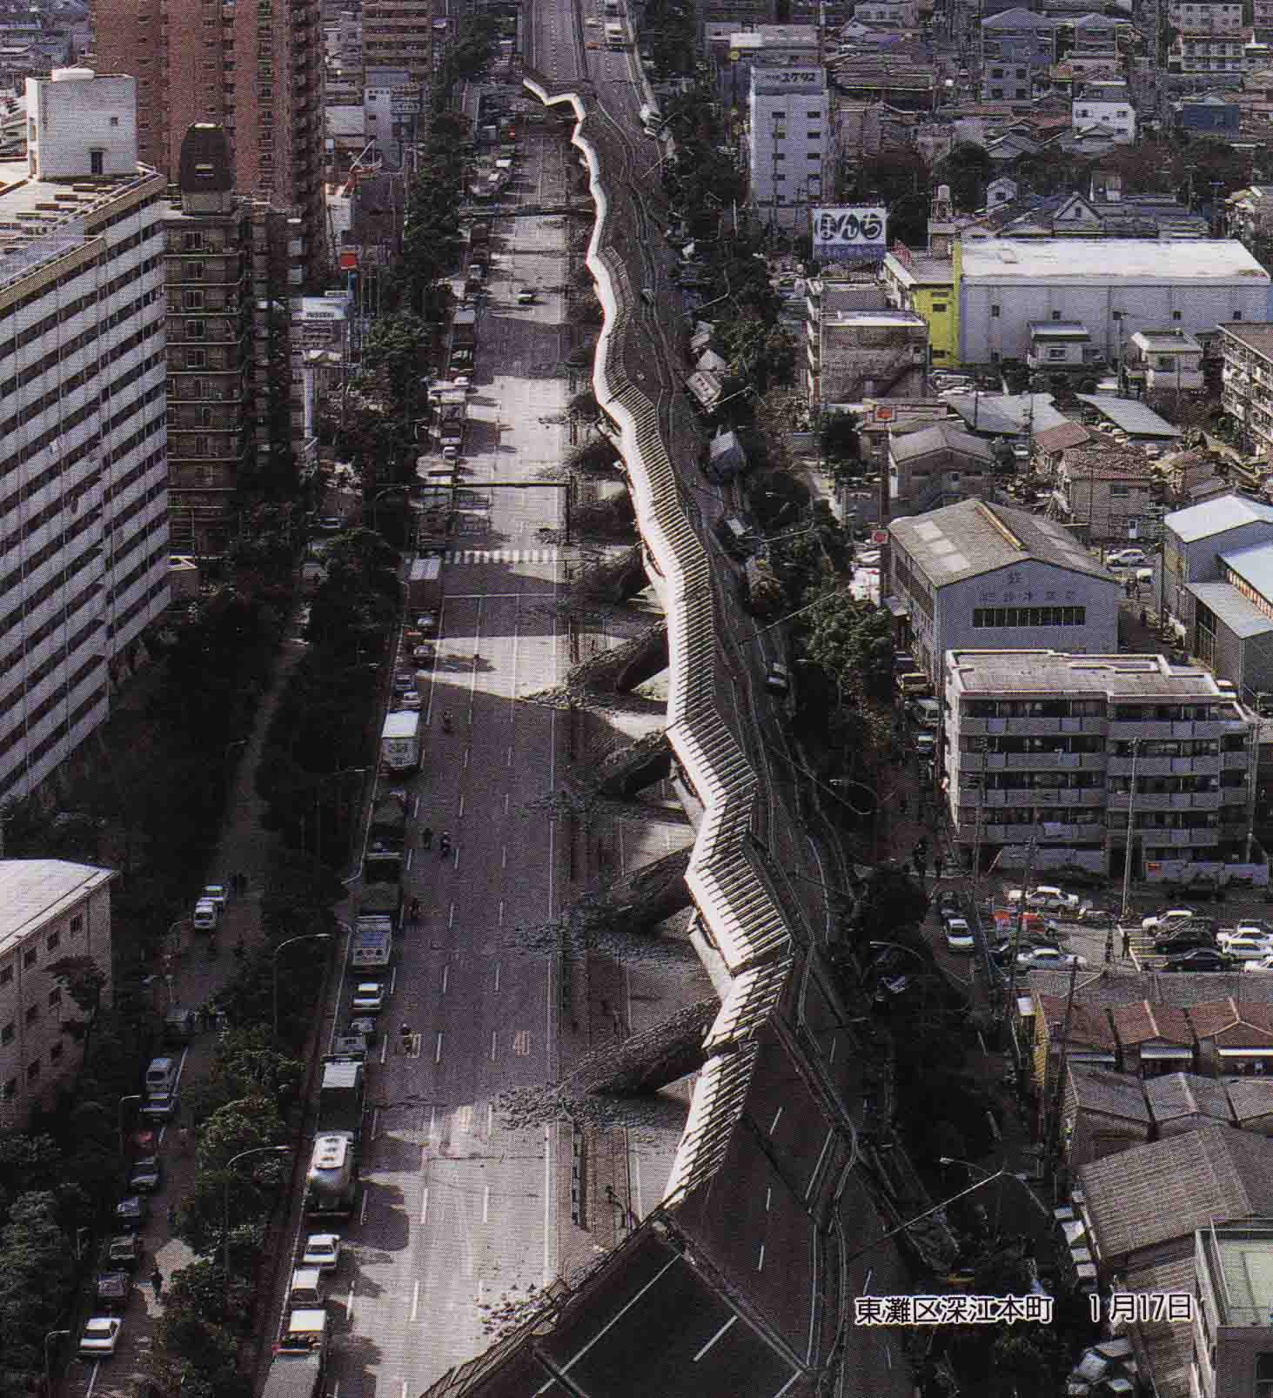
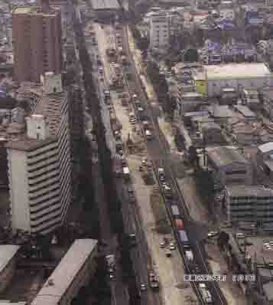
安全神話の崩壊
1月17日
2月8日

Slide 5
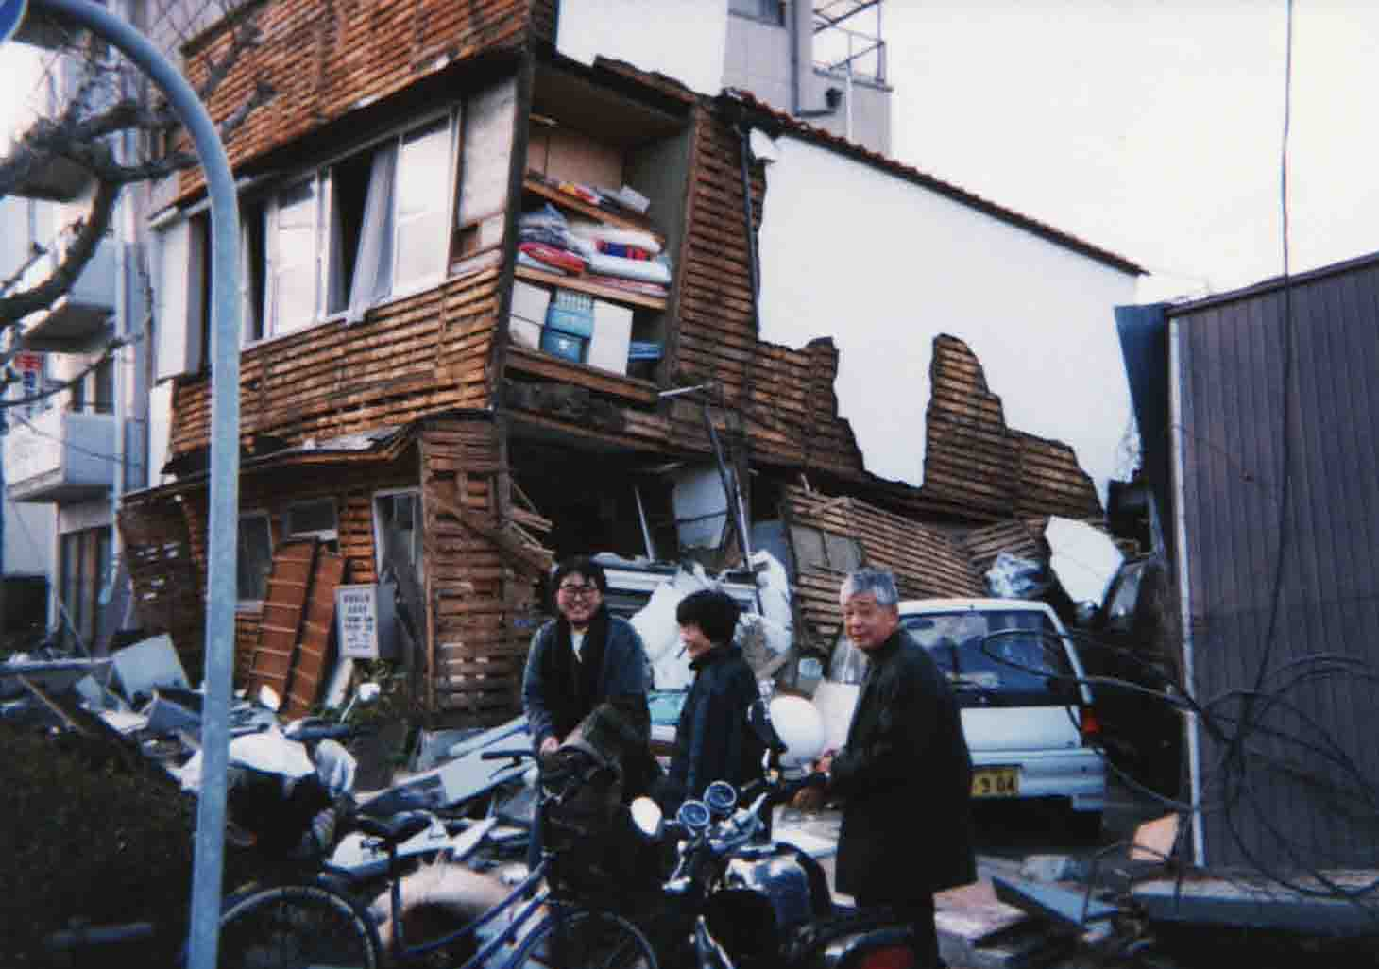
倒壊した我が家

Slide 6
我が家から200mのところで火災が

Slide 7
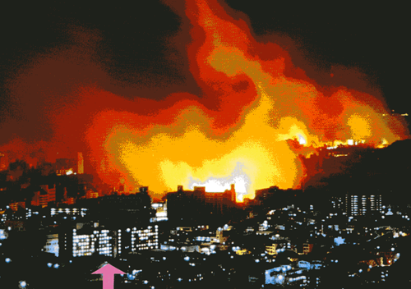
大学病院に迫る大火災 1月17日夜

Slide 8
神も、仏も、力及ばず

Slide 9
阪神淡路大震災と東日本大震災 (1)
 | 阪神淡路大震災 | 東日本大震災
発生日 | 1995年1月17日 | 2011年3月11日
発生時刻（JST） | 午前5時46分 | 午後2時46分
地震の種類 | 直下型 | 海洋型
震源の深さ | 16km | 24km
マグニチュード | 7.3 | 9.0
最大震度 | 淡路島で震度7 | 宮城県栗原市で震度7

Slide 10
阪神淡路大震災と東日本大震災 (2)
 | 阪神淡路大震災 | 東日本大震災
被害の種類 | 建物倒壊による被害 火災による被害 | 建物倒壊による被害 津波による被害 福島原発事故による被害
住家被害 | 全壊 104,906棟、 半壊 144,274棟、計約46万世帯 | 全壊 118,822棟 半壊 184,615棟 （10月26日）
被害総額 | 約10兆円規模 | 16兆9千億円 （内閣府、6月24日）
死者 | 6,434 | 15,829 （10月27日現在）
行方不明者 | 3 | 3,724 （10月27日現在）
負傷者 | 43,792 | 2872 （3月30日現在）
避難人数(ピーク時) | 316,678 | 366,000
ボランティア延べ数（6か月時） | 1,227,000 | 739,000

Slide 11
阪神淡路大震災と東日本大震災 （3）
 | 阪神淡路大震災 | 東日本大震災
被害の範囲 | 神戸市、阪神間中心に限定的 | 岩手県、宮城県、福島県など広範囲
被災地の特徴 | 都市部、人口密集地 | 農山村、人口過疎地
産業 | 商・工業 | 農業、水産業
人口構成 | 若年層 | 高齢者層
時代背景：
通信手段 | 公衆電話 | 携帯電話、インターネット
報道画像 | 静止画像 | 動画

Slide 12
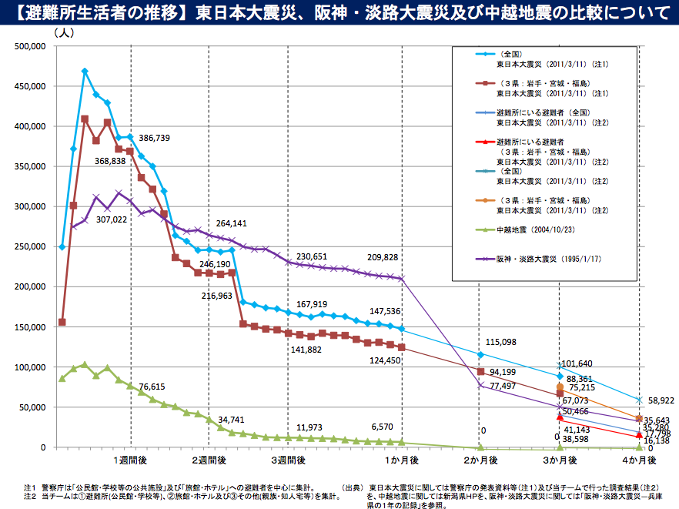
内閣府HPから

Slide 13
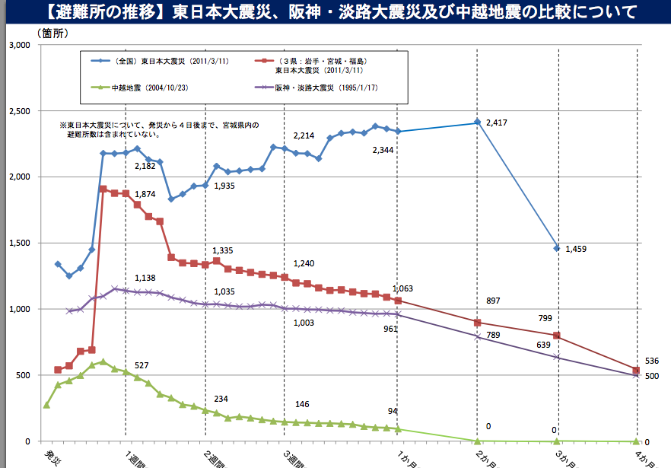
内閣府HPから

Slide 14
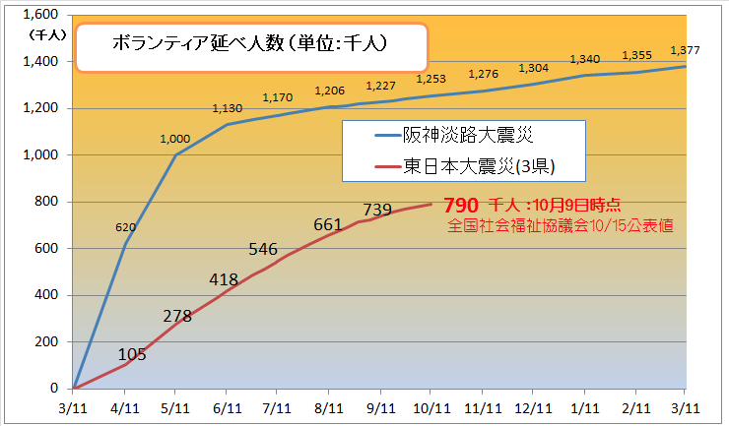
ボランティア延べ人数の比較
全国社会福祉協議会公表値から

Slide 15
阪神大震災の地元で流行ったこと
ボランティア元年
がんばろう 神戸！ We Love Kobe!
PTSD、 こころのケア
家族の絆
災害時のトリアージ
ライフライン
頼りになる自衛隊、頼りにならない行政
平たい靴とリュックサック

Slide 16
私が感じたこと
家族の絆の大切さ 仲良くなる夫婦、別れる夫婦
地域の結びつき 助け合いと共感。 地域コミュニティーの要は小学校 陣頭に立った教員たち
子ども連れの若夫婦はすぐに圏外へ。 災害弱者は、動けない老人、障害者
燃える神戸の町、空襲による炎上と同じ。 戦争は憎いが、自然災害は恨めない。当時はボスニア戦争中。震災は1回だけ、戦争は年余にわたって。
ルミナリエの点灯で、一段落。
最も役立ったものは、 靴。

Slide 17
小児科医としてみた医療現場と子どもたち
医療機関どうしの助け合い 普段からのネットワークが必要
電話が通じない 脚での情報収集
非被災地域への患者搬送
慢性疾患をもつ子、障害児への支援。 どこででも診てもらえない子どもたち。
学校が避難所に。 子どもは、生活の場を失う。
学校再開で、目の輝きが増す。不登校児が通学するように。

Slide 18
災害時における家族支援 PTSDへの対応
子どものトラウマの原因は、地震の揺れよりも、生活破壊で。
個々の症状は誰にでもある。
被災の程度で、現れる症状の強さが違う。
母と子の症状は関連する。
日常生活へ支障を来すか、否かが問題。

Slide 19
災害時における家族支援の手引き
「災害時における家族支援の手引き」編集委員会、平成１０年３月

Slide 20
Post-traumatic Stress Disorder（PTSD）とは？
PTSD（心的外傷後ストレス障害）とは生命に危険を感じるような異常な体験の後に、
1）悪夢・フラッシュバックなどトラウマの持続的な再体験。
2）トラウマを連想させる状況からの持続的な回避と無感情など反応性の鈍麻。
3）不眠・易刺激性・集中困難・過度の警戒などの覚醒の亢進。
の3つの症状が1カ月以上持続し、日常生活の支障となる状態をいいます。

Slide 21
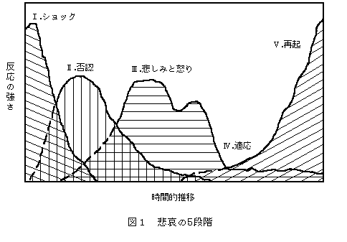
悲哀の５段階
I. ショック
V. 再起
II. 否認
III. 悲しみと怒り
反応の強さ
IV. 適応
時間的推移

Slide 22
母親・子どもの心理状況と被災の程度 との関連
震災１年後の３歳児・６歳児調査から
被災地8,150名、対象地2,072名

Slide 23
1年後の母親の心理状況 ー被災の程度との関連ー
「よくある」の回答比率
以前よりも家族の会話が増えた
%
いらいらしたり、すぐ腹が立つ
物音にピクツとおどろく
気分が落ち込んでしまいがちである

Slide 24
1年後の子どもの心理状況 ー被災の程度との関連ー
「いつも」＋「かなり』の回答比率
%
すぐ怒ったり興奮しやすい
小さな物音に驚く
地震について繰り返し話す
地震の話をとても嫌がる

Slide 25
災害後に障がいのある子どもを持つ家族が求めた支援
神戸市立養護学校、通園施設に通う子どもの家族
（678家族）を対象にアンケート調査 (震災1～2ヶ月）
自宅・避難所に教師とともに訪問
466家族（肢体191、知的・情緒275）が回答

Slide 26
災害後に障がいのある子どもを持つ家族は何に困ったか？
 | 知的・情緒障がい家族 （n:275） | 肢体不自由障がい家族 （n:191）
１ | 食物・水の不足（n:103） | 食物・水の不足（n:61）
２ | 電気・ガス（n:51） | 電気・ガス（n:27）
３ | 子どもの介護（n:26） | 医薬・介護用品（n:20）
４ | 子どもの興奮・パニック（n:22） | 避難場所（n:16）
５ | 避難場所（n:17） | 主治医との連絡（n:14）

Slide 27
避難所生活における困難
人と上手に関わることができない
集団行動がとれない
不安を感じたり、思うようにならないとパニックを生じる
大きな声で独り言をいう
状況を考えない言動のため、周囲の人を傷つける

Slide 28
大規模災害と発達障がい児の特徴
危険が理解できない ‐ 想像力が弱い
周囲の人々の雰囲気を知ることが苦手
災害がもたらす結果を予想できず、避難の必要性が理解できない
コミュニケーションの困難さ
困っている内容を的確に伝えられない

Slide 29
阪神・淡路大震災時に障がいのある子どもを持つ家族が感じたこと
1．自分自身が子どもの状態を理解することの大切さ
2．障がい者を想定した避難システムの必要性
3．コミュニティとの交流の大切さ
人々が暮らす地域を主体として支援する

Slide 30
災害を体験した子どもたちの 「こころのケア」
こんな様子はありませんか？
こんな関わり方をしましょう
こんなことに気をつけて

Slide 31
災害を体験した子どもたちの「こころのケア」
こんな様子はありませんか？
ささいなことに怯える。
赤ちゃん返りがある。
表情が乏しく、ぼーっとしている。
寝付きが悪い、眠れない。
夜泣きをする。
おどどしている。
興奮して落ち着きがなくなる。
食欲がない。吐き気、腹痛、めまい、おねしょがある。

Slide 32
災害を体験した子どもたちの「こころのケア」
こんな関わりをしましょう９か条
スキンシップなどで安心感を与える。
「しっかりしなさい」などと励まさない。
途中で話をさえぎらず、最後まで聞く。
できるだけ、感情を表現させる。
年齢に応じて状況を説明し、取り残されているという感覚を与えない。

Slide 33
災害を体験した子どもたちの「こころのケア」
こんな関わりをしましょう９か条
症状は誰にでも起きるもので、恥ずかしいものではないことを説明する。
遊びなど活動的に動ける機会をつくる。
子どもたちができることを一緒に考える。
大人と一緒に手伝いをさせて達成感を持たせる。

Slide 34
災害を体験した子どもたちの「こころのケア」
こんなことに気をつけて その１
これまでしてくれたことのない家事の手伝いをするようになった、と喜んでいると。。。。
深刻な不安を抱えていても、表面的には元気に見える子がいます。
気になることがあったら、話を聞くようにすることが大切です。

Slide 35
災害を体験した子どもたちの「こころのケア」
こんなことに気をつけて その２
いつも、壊れた家の絵ばかりを描いている。
災害の絵や遊び、お話を通して、不安や恐ろしさを表現し、ショックを乗り越えようとしています。
止めさせようとしないで、見守ってあげてください。

Slide 36
災害を体験した子どもたちの「こころのケア」
こんなことに気をつけて その３
夜間、ひとりでトイレに行けなくなったままである。
恐ろしい体験や不安は、一度にそのすべてを受け入れることはできません。
時間をかけて、根気よく接していきましょう。

Slide 37
同じ体験をしてもすべての人が同じようにPTSD症状を示すわけではない
レジリエンス（Resilience、精神的回復力)：困難な状況にもかかわらず、うまく適応できる力
肯定的な未来志向性
感情の調整
興味・関心の多様性
忍耐力

Slide 38
災害を体験した子どもたちの「こころのケア」
困ったときには、ひとりで悩まずに
こども家庭センターでは、こどもに関するどんな相談にも応じています。
相談は、保護者の方、学校、幼稚園、保育所の先生など、どなたからでも結構です。

Slide 39
災害を体験した子どもたちの「こころのケア」
ボランティアの努力が有効に機能するには
ボランテアは、身近に存在していること
過剰な働きかけでなく、被災者が求めるものを。
ボランテアが活発に活動できるためには、司令塔が。
燃え尽き症候群にならないためには
自分たちの感情を自由に表現できるよう、グループ討議し、自己評価を高める。

Slide 40
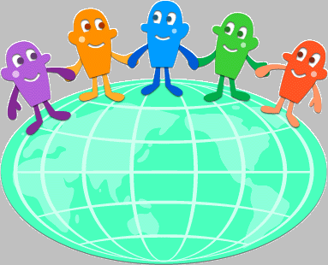
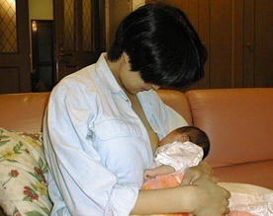
子どもたちが健やかに発育し、子どもたちが幸せな大人になるために
保健・医療
福祉
教育
政府・行政
NPO・企業
家族の会、地域・コミュニティ

